Slide 1
Język chiński na wesoło
Moduł 4

Slide 2

是 | shì | szy | być, jest
谁 | sheí | szej | kto

Slide 3
爸爸 | bàba | baba | tata
妈妈 | māma | mama | mama

Slide 4
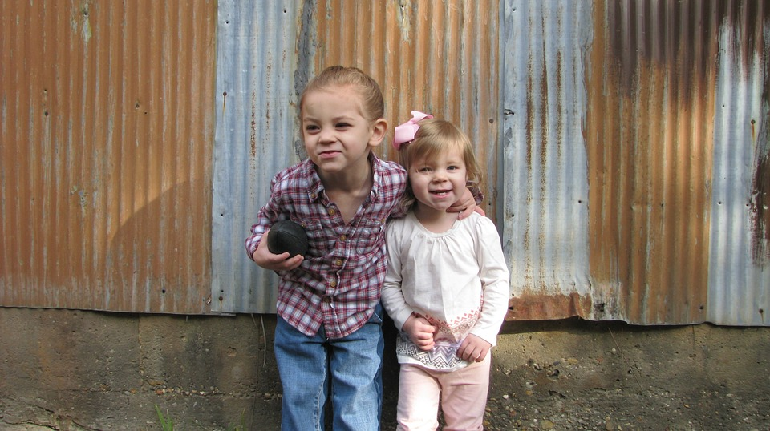
姐姐 | jiějie | dziedzie | starsza siostra
妹妹 | mèimei | mejmej | młodsza siostra

Slide 5
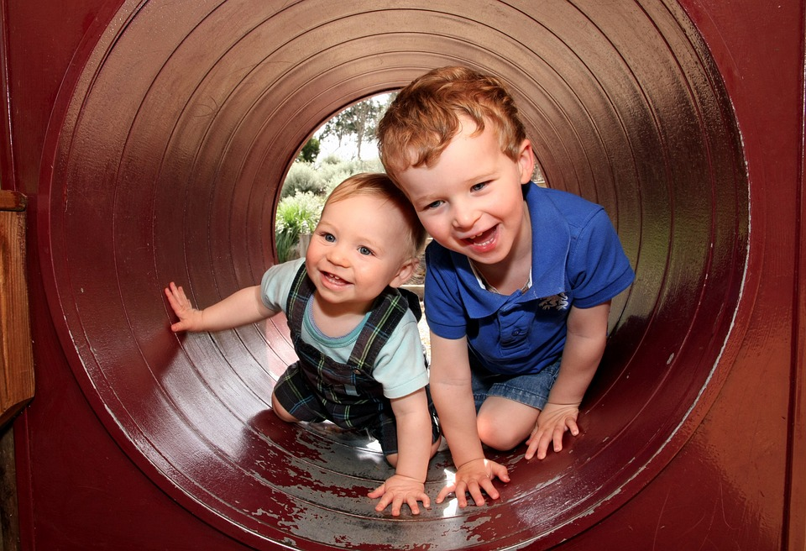
哥哥 | gēge | gege | starszy brat
弟弟 | dìdi | didi | młodszy brat

Slide 6

Piosenki
https://www.youtube.com/watch?v=uc7qd9xPpDY
https://www.youtube.com/watch?v=Ug8RULhzNMA

Slide 7
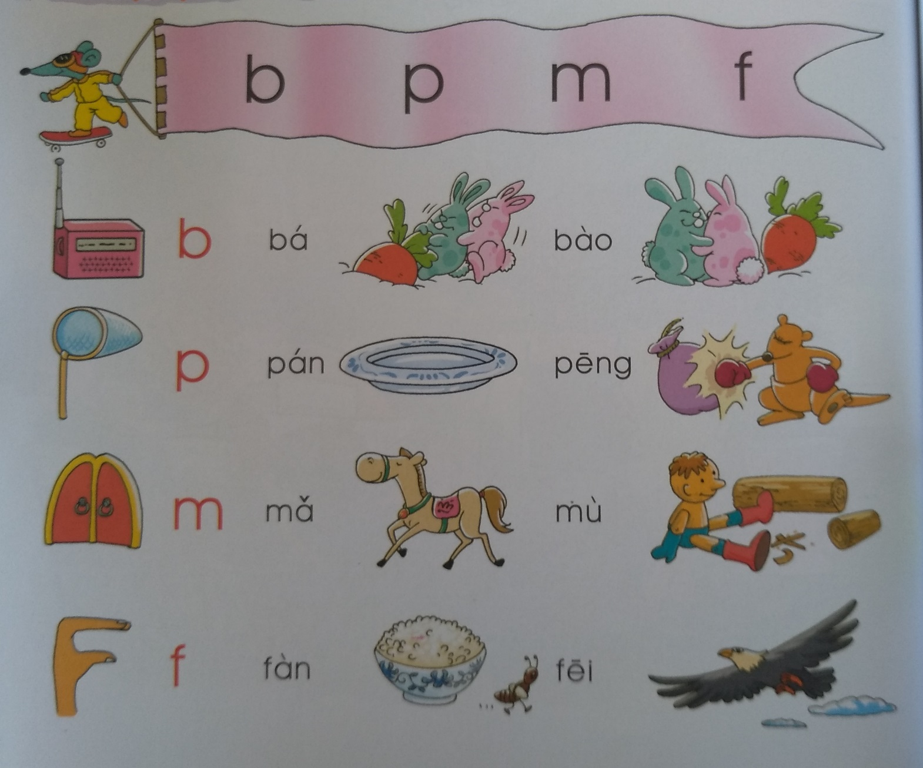
Uczymy się czytać

Slide 8
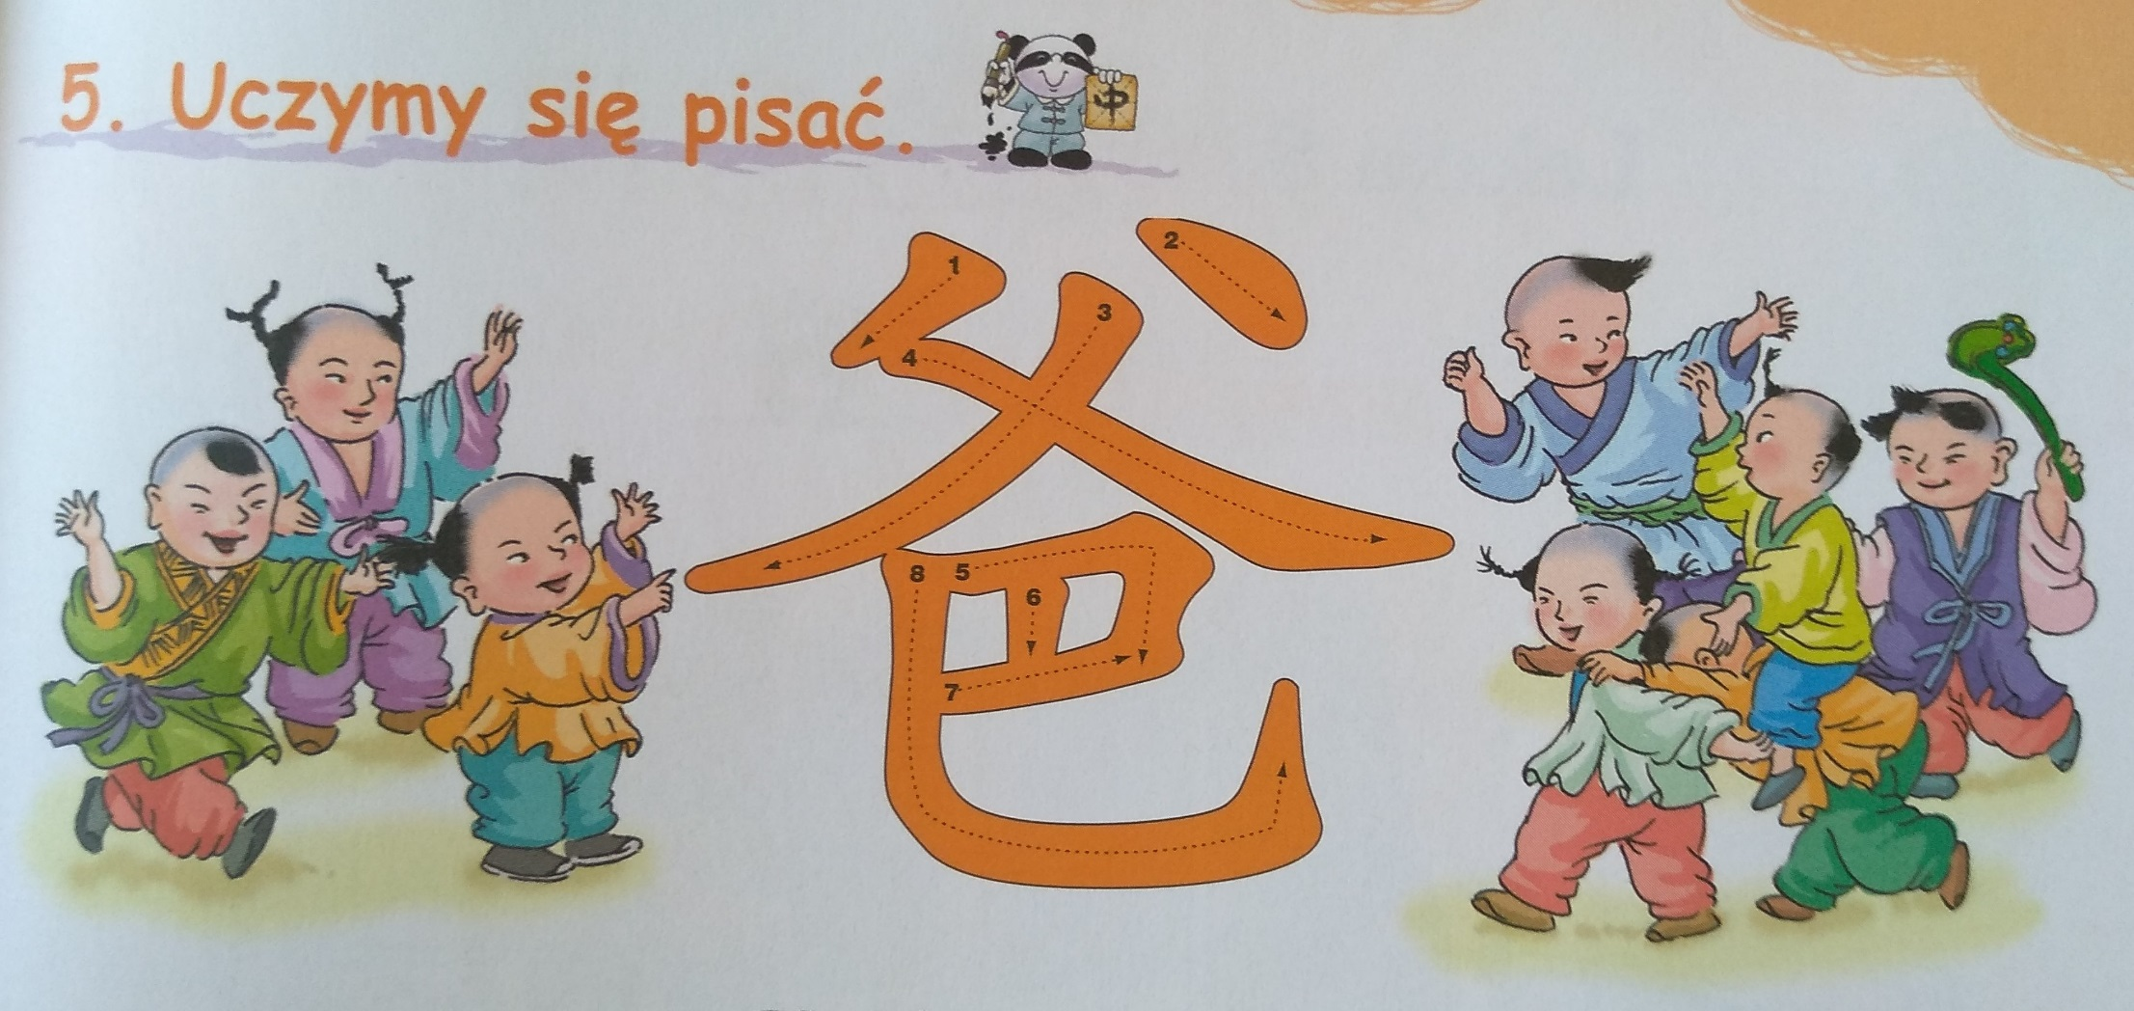
Uczymy się pisać

Slide 9
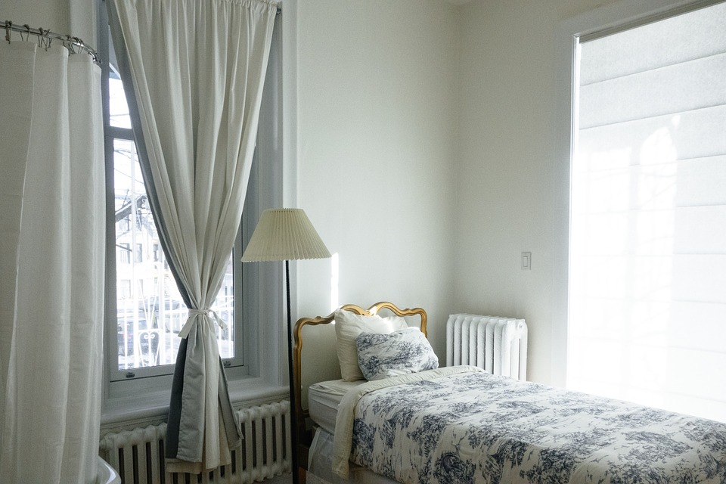
房间 | fángjiān | fangdzien | pokój

Slide 10



这 | zhè | dże | ten
那 | nà | na | tamten

Slide 11
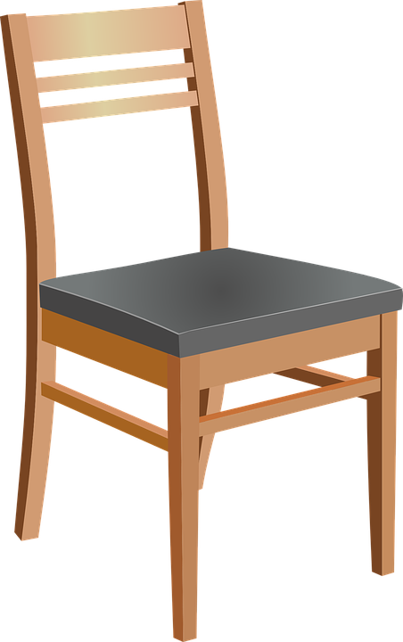
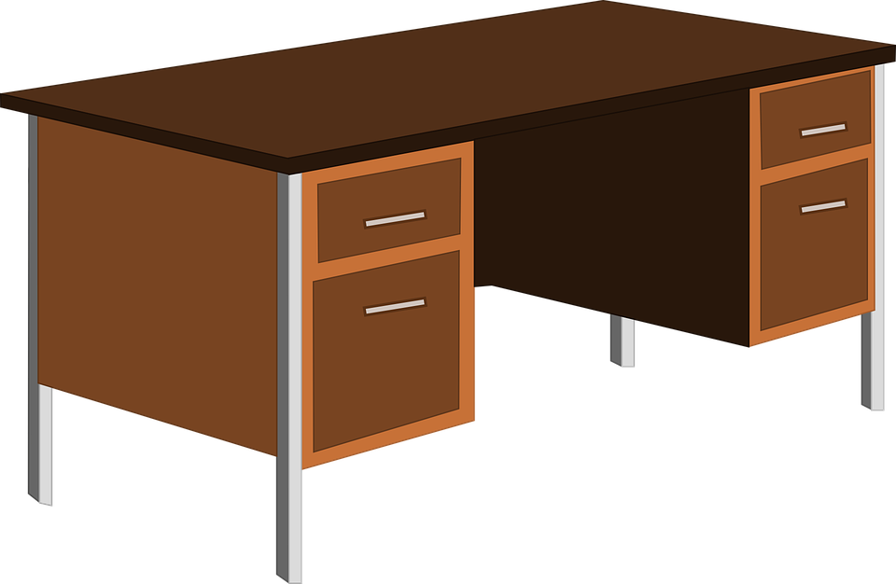
桌子 | zhuōzi | dżłodzy | biurko
椅子 | yǐzi | idzy | krzesło

Slide 12
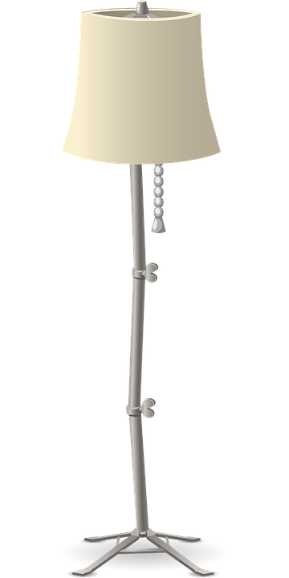



床 | chuáng | człang | łóżko
灯 | dēng | deng | lampa

Slide 13

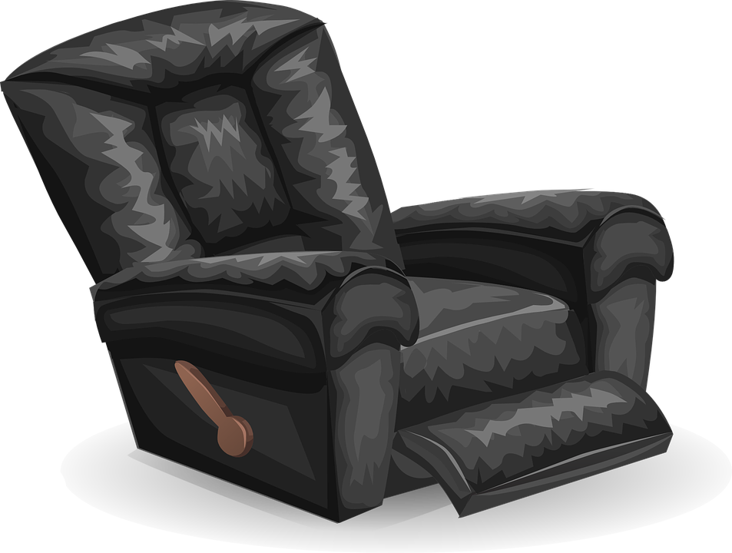
沙发 | shāfā | szafa | fotel
电视 | diànshì | djenszy | telewizor

Slide 14



猫 | māo | mao | kot

Slide 15
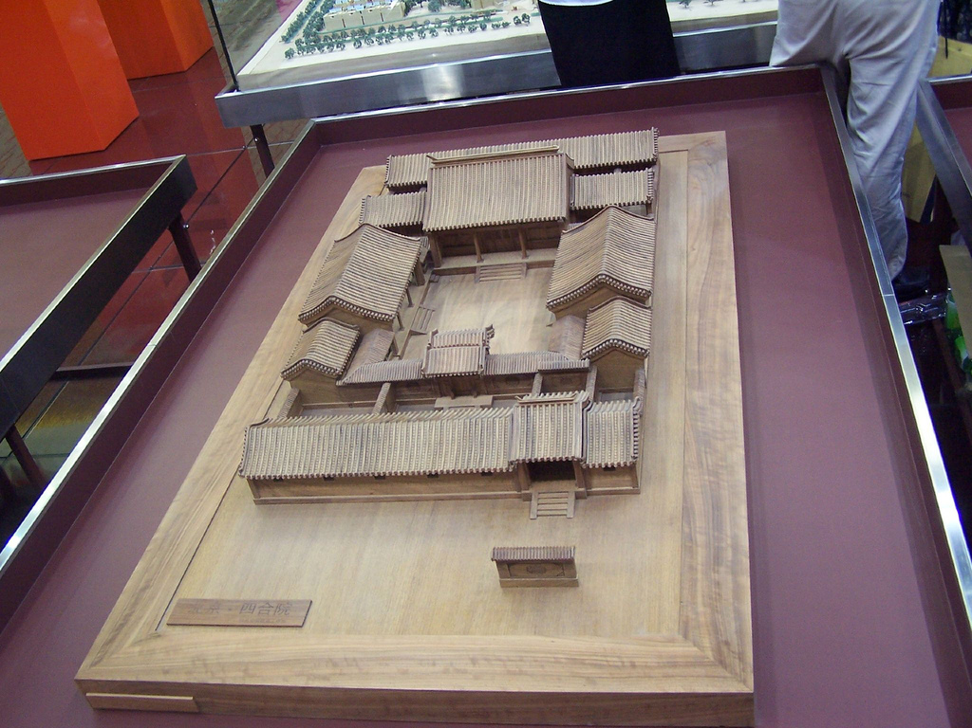
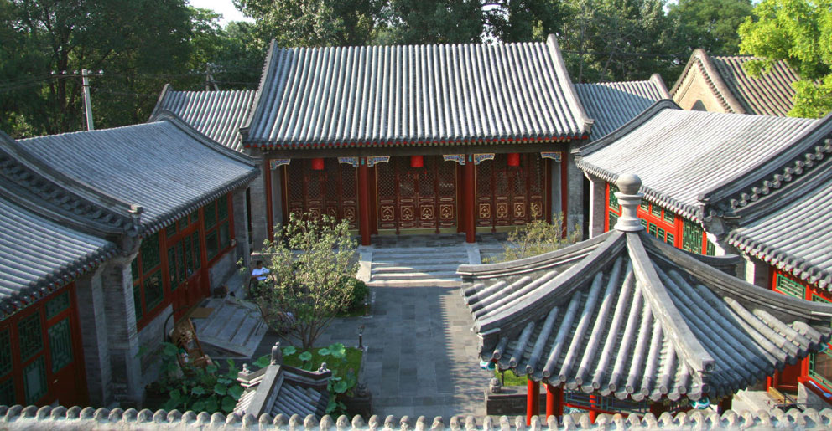
Siheyuan

Slide 16
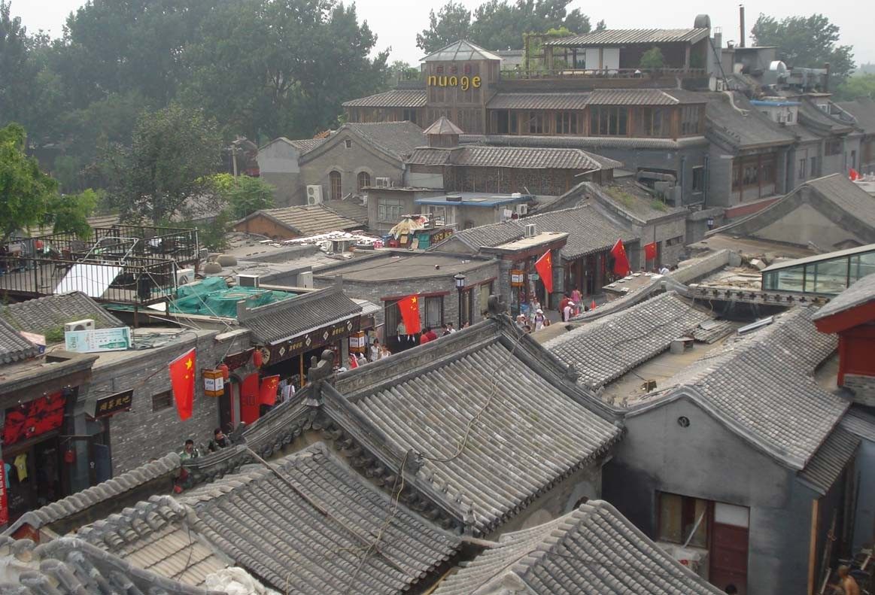
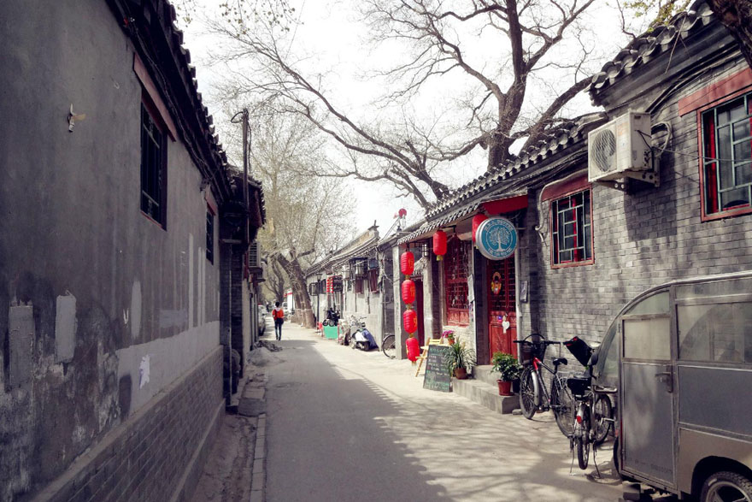
Hutong

Slide 17
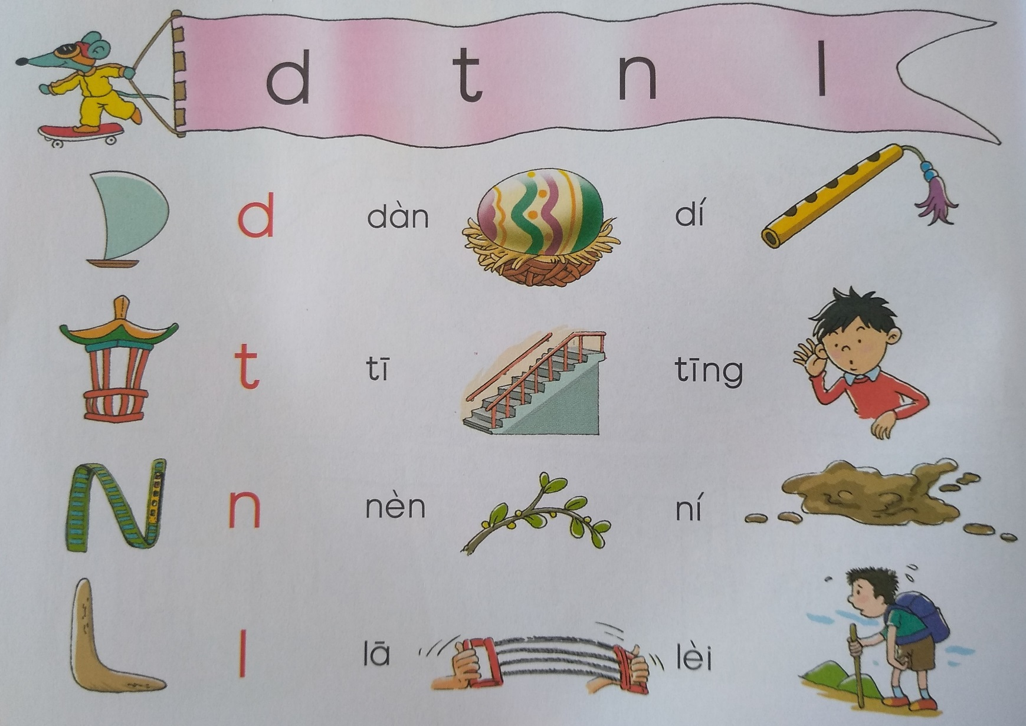
Uczymy się czytać

Slide 18
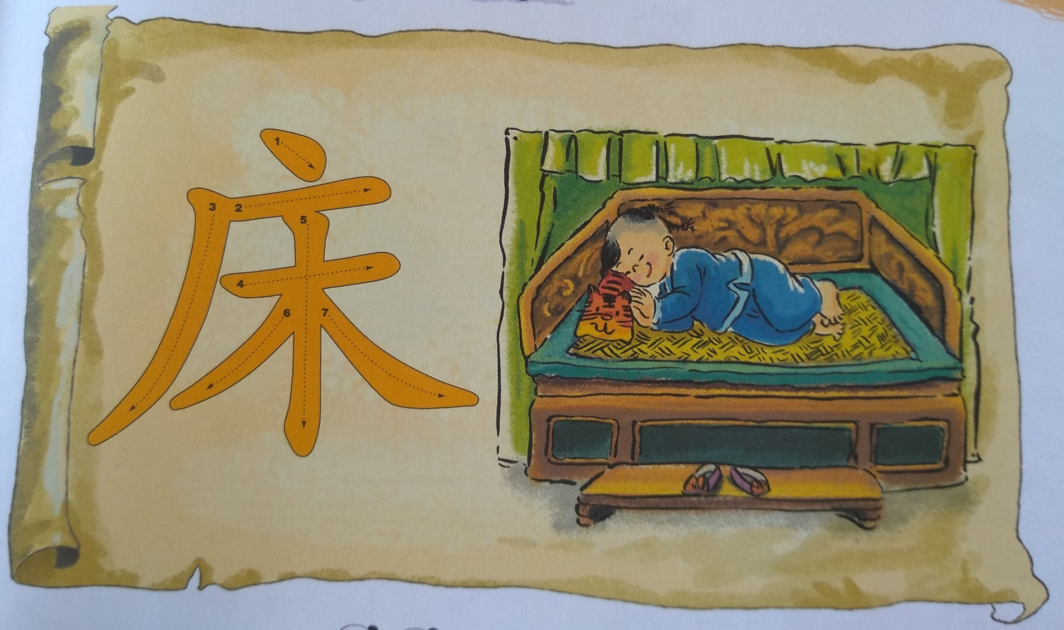
Uczymy się pisać

